Slide 1
DevOpsとこれからのシステム開発
ITソリューション塾・第25期
2017年6月28日

Slide 2
アジャイル開発とDevOps
Notes:
2

Slide 3
これからのシステム開発ビジネス
ビジネス・スピードの加速
アジャイル開発
Agile Development
アプリケーション開発・変更への迅速な対応
eXtreme Programing,Scrum,Test Driven Development など
DevOps
Development/Operation
本番環境への迅速な移行・継続的デリバリー
Chef,Jenkis,Hashicorp など
クラウド
SDI/IaaS & PaaS
インフラ環境の迅速な調達・構築・変更
OpenStack,vCloud Air,Azure Stack など
高速で俊敏な開発・実行環境
Cloud Foundry,BlueMIx,Microsoft Azure,Force.com など
Notes:
【図解】コレ１枚で分かるSDI
道路や鉄道、電気や電話、病院や学校など、私たちの生活や社会を維持する基盤を、インフラストラクチャー（インフラ）と呼んでいます。
クラウドやモバイルなど、ITサービスも、業務を処理するサーバー、データを保管するストレージ、通信を担うネットワーク機器、これらを設置するデータセンターなどのITインフラに支えられています。
ITインフラは、従来、ITサービス毎に、個別に調達・構築するものでした。しかし、このやり方では、変化の激しくなった市場に即応することはできません。また、不確実なビジネスの先行きを見通すことも難しく、必要となる機能や規模を予測することも困難です。
ITの需要が衰えることはありません。一方で、需要が読めないままのITインフラの調達・構築は、これまでに無く大きなリスクを伴うようになりました。
この状況を打破する技術として「仮想化」が注目されています。予め標準的な構成のITインフラを用意しておけば、そこから必要となるシステム資源を取り出し、自由に調達・構成できるソフトウェア技術のことです。
インフラを構成する全てのハードウェア資源に「仮想化」の技術を使えば、「ソフトウェアでシステム構成を設定、定義できるインフラ」が出来上がります。このようなインフラを「SDI（Software-Defined Infrastructure）」と言います。
SDIを使えば、サーバー、ストレージ、ネットワークのハードウェア、それ設置する設備、安定して稼働させる運用を気にすることなく、必要な時に、必要な構成で、その能力や機能を使えるようになります。これにより、ITインフラの調達や構築に掛かる時間は大幅に削減され、変更にも即応できるようになるのです。
このようなSDIを個々の企業で個別に構築することもできますが、それでは、各企業が膨大な設備投資を担わなくてはなりません。ならば、このSDIを複数の企業で共用すればいいわけです。例えば、私たちが電気を使うとき、発電所の設備や運用を気にすることがないように、そして、使った分を電気料金のように支払えているのと同じようにITインフラを使えれば、個々の企業が個別に大きな設備投資をしなくてもすみます。
そこで、SDIに、システム資源の使った分を計測し課金する機能や容易に使いこなすためのメニューを用意したサービスが登場しています。それが、パブリック・クラウドのひとつであるIaaS（Infrastructure as a Service）です。AWS（Amazon Web Services）やNTTコミュニケーションズのcloudn（クラウド・エヌ）、IBMのSoftLayerなどがこのサービスです。
もちろん、個別の構成や運用にこだわる企業は、独自にSDIを構築する場合もあります。このような仕組みをプライベート・クラウドと呼びます。そして、そんなふたつのSDIを組み合わせて、コストパフォーマンスの高いITインフラを構築しようというという使い方もあります。これをハイブリッド・クラウドと呼んでいます。
SDIは、こんなクラウド・コンピューティングを支える技術でもあるのです。

Slide 4
これからの「ITビジネスの方程式」
情報システムの
品 質
ビジネス
成 果
スピード
最大
生産量

Slide 5
不確実性のコーン
プロジェクトフェーズ
見積金額の変動幅
システム企画
要件定義
基本設計
詳細設計
プログラミング
4.0x
倍の振れ幅
2.0x
16
1.0x
0.5x
0.25x
初期の
プロダクト定義
承認された
プロダクト定義
要求仕様
設計仕様
詳細設計
研修された
ソフトウエア
スティーブ・マコネル著「ソフトウェア見積り 人月の暗黙知を解き明かす」

Slide 6
システム開発の理想と現実
理想の結果
実際の結果
品質
Quality
品質
Quality
品質の低下
納期とコストの厳守
納期
Delivery
費用
Cost
納期
Delivery
費用
Cost

Slide 7
早期の仕様確定がムダを減らすというのは迷信
要求の信憑性
変化への即応と高い品質を両立する
「アジャイル開発」
への期待と関心が高まっている！
要求変化の
スピードが
加速
全ての要件をあらかじめ決めなくてはならない
「ウォーターフォール開発」
では、この変化への対応が難しくなってきた！
経過時間

Slide 8
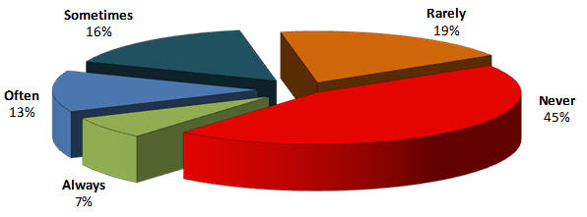
早期の仕様確定がムダを減らすというのは迷信
ほとんど／決して使われていない： 64%
常に／しばしば使われている： 20%
Standish Group Study Reported at XP2002 by Jim Johnson, Chairman

Slide 9
「仕様書通り作る」から「ビジネスの成果への貢献」へ
加速するビジネス・スピード
に即応する
本当に「使う」システムだけ
を開発・運用する
ビジネスの成果に直接貢献する
アジャイル開発
ビジネスと一体化した開発
DevOps
開発と運用の同期化
自動化と高速開発
クラウド前提の環境
Notes:
マイクロサービス、コンテナ、サーバーレス、イベント・ドリブン、FaaS（Function as a Service）
この５つの言葉が、これまでのSIビジネスの存続を難しくしてしまうかもしれません。それがどういうことかが分からないとすれば、SIビジネスの置かれている危機的状況を理解できているとは言えません。
「デジタル・トランスフォーメーション」という言葉を最近よく聞くようになりました。この言葉の本質を理解すれば、それがSIビジネスにとって破壊的な影響をもたらすことだと理解できるはずです。
前者の5つの言葉は、インフラの構築や運用、アプリケーション開発を根本的に変えてしまう可能性があります。アプリケーション開発者は、インフラやその運用を気にせずにアプリケーションを開発できるようになり、業務ニーズの変更に即応できるようになるでしょう。
ビジネス環境の不確実性がかつてなく高まっているいま、環境変化への即応力は経営の生命線です。同時に、ビジネスとITの一体化さらにはITを前提とした新たなビジネス・モデルが、企業の競争力の源泉になりつつあります。そうなると、ビジネス環境の変化に即応するためには、ITもまた即応できる俊敏さを持たなくてはなりません。それを支える手段のひとつが、この5つの言葉を組み合わせることで実現できます。
アジャイル開発やDevOpsも同じ文脈の中で捉える必要があるでしょう。つまり、両者は共に、ビジネス環境の変化に即応し、ビジネスの成果に直接貢献するための取り組みだといえるでしょう。
後者の「デジタル・トランスフォーメーション」の「トランスフォーム＝置き換えること、変換すること」の意味するところは、「人間が仕事をすることを前提にするビジネス・プロセス」から「機械やソフトウェアが仕事をすることを前提にするビジネス・プロセス」へ「トランスフォーム」することです。
これまでは、人間が仕事をすることを前提に、業務プロセスは設計されていました。しかし、徹底して無駄や人的ミスを排除できる業務プロセスを作っても、人間が仕事をする以上、人間の持つ非合理性や労務的な制約を完全に排除することはできません。しかし、人間ではなく、一切の仕事を機械やソフトウェアだけで実現できるのであれば、このような制約から解放され、劇的な生産性や品質の向上を実現できます。
かつて、そのようなことは非現実的なことでしたが、人工知能やロボット、IoTやクラウドの進化と普及と共に、その可能性が広がってきたのです。「デジタル・トランスフォーメーション」とは、そんな人間前提から機械やソフトウェア前提へと業務プロセスを転換することを意味する言葉です。
この変化の最前線に立たされているのがSIビジネスです。例えば、インフラ機器の販売や構築、運用は、クラウドや自動化に置き換えられつつあります。また、アプリケーションの開発は、先の5つの言葉やアジャイル開発／DevOpsに代表されるように、スケーラビリティや俊敏さに重心が置かれ、手間のかかる構築や運用はクラウド・サービスに任せてしまうという流れが定着しつつあります。まさに、デジタルトランスフォーメーションの最前線で、この現実に向き合っているのです。
「いつまで、いままでのやり方が通用するのでしょうか？」
お客様がITに求める価値はこれまでにも増して高まっています。この流れは、当面変わることはありません。それにもかかわらず、利益が伸びない、あるいは利益率が減少しているとすれば、これはもはや危機的状況と言えます。稼働率が上がっているのに利益率が下がっているとすれば、そのビジネスに付加価値が無いことを意味し、早晩、自動化やクラウドに置き換わってもおかしくありません。
かつて、どんな田舎町にもレコード屋さんがありました。しかし、いつの間にか街の中からなくなってしまいました。音楽の需要は今も昔も旺盛です。しかし、レコードの需要はなくなってしまったのです。ITの需要は無くならなくても、工数の需要はなくなってしまいます。そのことと重ねて考えてみてはどうでしょうか。いま、そんな時代の流れの只中にあるのです。
過去の常識や成功モデルがいつまでも通用することがないことは、歴史を見れば明らかです。ITに関わるビジネスは、その変化が極めて速く、またITの進化がこの変化を加速しています。そんな変化に追従し続けることは容易なことではありません。ただ、この変化が何処に向かってすすんでいるのかを知り、3年後あるいは5年後の常識に向けて手を打っているかどうかは、自らの未来にとって決定的な意味を持ちます。
ITを提案し構築する仕事は、お客様の3年後あるいは5年後に責任を持つ仕事です。その当事者が、自分の未来に責任を持てないとすれば、お客様からも信頼を失うでしょう。そうなれば、ますます自らを厳しい状況に追い込んでしまうだけです。
冒頭に示した「5つの言葉」や「デジタル・トランスフォーメーション」だけではありません。いまSIビジネスの置かれている状況は、明らかに非常識です。しかし、この非常識が常識と受けとめられるようになるには、さほど時間はかかりません。ならば、いち早くいまの非常識を自分たちの常識に変え、変化を先取りすることが、生き残りと発展の前提となるはずです。

Slide 10

ウォーターフォール開発とアジャイル開発（１）
ソフトウェアを使う
ユーザー
動くソフトウェア
ユーザーは
はじめて本気
リソース
開 発
テスト
マジ
真面目に考える
よく分からない
膨大なドキュメント
本気で検証
改修を要求
納期遅延
品質問題
要件定義
保守
時間

Slide 11
ウォーターフォール開発とアジャイル開発（２）
ソフトウェアを使う
ユーザー
リソース
マジ！
動くソフトウェア
を作り続けるれば
ユーザーはずっと本気
動くソフトウェア
マジ！
動くソフトウェア
マジ！
動くソフトウェア
マジ！
動くソフトウェア
テスト
時間

Slide 12
ウォーターフォール開発とアジャイル開発（３）
「MVP（Minimum Viable Product：仮説を検証することができる最低限のプロダクト）」かつ、ビジネス価値の高い機能・プロセスを優先して開発する。
◎
〇
△
Ｘ
反復 １ ビジネス価値 ◎
反復 ２ ビジネス価値 〇
反復 ３ ビジネス価値 △
反復 ４ ビジネス価値 Ｘ
Notes:
12

Slide 13
ウォーターフォール開発とアジャイル開発（４）
ウォーターフォール開発
アジャイル開発
要件
反復（イテレーション）1
リリース
Continues Integration
品質の作り込み
設計
反復 2
リリース
コーディング
単体テスト
反復 3
リリース
最初に要件をあらかじめ
全て決めてから開発
結合テスト
ビジネス上の重要度で要件の優先順位を決め、これに従って必要機能を順次開発
反復 4
リリース
リリース
Notes:
【図解】コレ１枚でわかるアジャイル開発
ユーザーの要求は時間とともに変化します。ビジネス・スピードが加速するなか、この要求が変化するスピードもまた速まっています。いま、情報システムの開発には、このような変化への即応性がこれまでになく求められているのです。
しかし、従来は、作るべきシステムの要件を「すべて」決めてしまってから開発をスタートする「ウォーターフォール」手法が主流でしたが、このようなやり方では対応できない事態も増えてきたのです。そこで、注目されているのがアジャイル開発です。
アジャイル開発の本質は、「全部作らない」ことです。これが、ウォーターフォール開発と本質的に異なる点です。アジャイル開発は、「業務上必要性が高い機能や業務プロセスを選別し、優先順位を決めて、そこにリソースを傾注することで、本当に使うシステムのみを作り上げよう」という考え方です。結果として、短期間、高品質での開発が実現するのです。
一方、ウォーターフォール開発は、「全部作る」を前提とします。そのため、ユーザーの要求がすべて決まらなければ開発に着手できません。そのため、将来使うかもしれない機能とともに、推測を交えて仕様を固めてゆきます。また、いったん作り始めると、途中で変更することは難しく、すべてを作り上げることが優先されます。変更や品質保証は全部コードを書き終えた最後の最後に対応しなければなりません。
アジャイル開発の手法を使っても、「全部作る」のであれば、ウォーターフォールと本質的には何も変わりません。アジャイル開発は「全部作らない」かわりに、短期間・高品質・変更への柔軟性を担保しようというもので、「全部作る」こととトレードオフの関係にあのです。
アジャイル開発では、「ビジネス価値の高い＝業務を遂行上必須」のプロセスを実現する機能に絞り込んで開発対象を決めてゆきます。「必要かどうかわからない」、「あったほうがいいかもしれない」は、作りません。そして、おおよその工数と期間の見通しを立てて開発を始めます。
ビジネス価値で優先順位を決められた機能を順次完成させてゆくため、途中で優先順位が変われば入れ替えることができるので、変更要求に柔軟に対応できるのです。
重要なところから完成させるので、重要なところほど早い段階から検証されバグは徹底して潰されます。また、後期になるほど重要度が低くなるので、問題が生じても全体への影響は少なく品質は高まります。
アジャイル開発の狙いを整理すれば、次の３つになるでしょう。
予測できない未来を推測で決めさせず、本当に使うシステムだけを作ることでムダな開発投資をさせない。
変更要求に柔軟に対応し、納得して使えるシステムを実現する。
納得できる予算と期間の中で最善の機能と品質を実現する。
そもそもアジャイル開発が生まれるきっかけは、1986年に日本の経営学者である野中郁次郎氏と竹内弘高氏が、日本の製造業の高い生産性と効率を研究した論文をハーバード・ビジネスレビュー誌に掲載したことにあります。それを読んだジェフ・サザーランド（Jeff Sutherland）氏らが、システム開発への適用を考え、1990年代半ばにアジャイル開発の方法論としてまとめました。ですから、アジャイル開発には、伝統的な日本の「ものづくり」にある、「不断の改善により、品質と生産性の向上を両立させる」という精神が、埋め込まれているといっても良いでしょう。

Slide 14
ウォーターフォール開発とアジャイル開発（５）
要求仕様
リソース
納期
前提条件
プラン
ドリブン型
バリュー
ドリブン型
コストと納期を守ること
機能と品質を実現すること
リソース
納期
ゴールは何か？
実現仕様
ウオーターフォール
アジャイル
リスク
原理的に
不良が起きない
納期が守られる
要件
設計
コーディング
単体テスト
結合テスト
リスク
反復1
反復2
反復3
反復4
時間
時間
Notes:
14

Slide 15
自律型の組織で変化への柔軟性を担保する
さまざまな専門性を持った人がチームを組み、最初から最後まで一緒に働く。
人とチームを重視し、彼らが自律的に働ける環境を与えることでブレークスルーが起こりやすくなり、同時に製品化までの時間が短くなる。
リーダーは、自律するチームの障害を取り除くことが仕事であり管理しない。
Scrum（スクラム）
イノベーションを
生みだす方法論
不安定
  高い自由裁量と困難なゴールを持つ
自己組織化
  情報ゼロから相互交流し自律的に仕組みを作る
全員多能工
  分業を共有しメンバーがプロジェクトの責任を自覚する
1990年代、Jeff Sutherlandらが
ソフトウェア開発のに適用
アジャイル開発
日本で行われている
新製品開発のプロセスを
米国のやり方と比較した論文
1986,Harvard Business Review

Slide 16
DevOpsとは何か？
情報システムに求められること
  システムによってビジネスの成功に貢献すること
  ビジネスの成功のための貢献を確実、迅速にユーザーに届けること
  ユーザーの求める貢献の変化に迅速・柔軟に対応すること
開発チーム（Development）
システムに新しい機能を追加すること
運用チーム（Operation）
システムを安定稼働させること
迅速にアプリケーションを開発・更新し
すぐにユーザーに使ってもらいたい
確実に本番システムに安定させ
安心してユーザーに使ってもらいたい
対立
いますぐ変更を
反映したい！
安定運用したい！
アジャイル開発
SDI/IaaS（インフラのソフトウエア化）
ツール と 組織文化 の融合
開発チーム（Development）と運用チーム（Operations）が、お互いに協調し合い
「情報システムに求められること」を実現する取り組み

Slide 17
DevOpsとは何か？
「ビジネス×IT」環境の変化 ＋ ビジネス・スピードの加速
  ITニーズの変化：「効率化×生産性×低コスト」から「差別化×競争優位」へのシフト
  IT環境の変化 ：モバイル、IoT、ビッグデータなどの新しいテクノロジーへの対応
  IT利用の変化 ：ITリテラシーの拡大やデジタル・ビジネス、ビジネスとITとの一体化
業務部門
業務部門
依頼
DevOps
依頼
連係・協力
連係・協力
情 報
システム
情 報
システム
依頼
連係・協力
開発部門
運用部門
開発部門
運用部門
対応に長いリードタイム
  組織の間を隔てる意思疎通の壁
  煩雑な業務プロセス
  手間のかかる構築や確認などの作業
ビジネス・ニーズに迅速・柔軟な対応
  役割や関係などの組織文化の変革
  ビジネス・プロセスの変革
  自動化ツールの整備・活用

Slide 18
DevOpsとは何か？
ビジネス・ニーズ
業務部門
開発要望
フィードバック
連係・協力
連係・協力
情 報
システム
バージョン管理
連係・協力
自動運用
開発部門
運用部門
自動構築
コミュニケーション
ツール
オートスケール
動的テスト
サーバー構築
継続的インテグレーション
Continuous Integration
非機能テスト
継続的デリバリー
Continuous Delivery
ツールによる自動化

Slide 19
DevOpsとは何か？
ツール
自動化されたインフラストラクチャ（Automated infrastructure）：
インフラの構築を自動化する。よく使われているツールにはAnsibleやChef、Dockerなどがある
バージョン管理システムの共有（Shared version control）：
GitやMercurialなどの同じバージョン管理システムをDevとOpsで共有する
ワンステップによるビルドとデプロイ（One step build and deploy）：
手順書などを使い、手動でビルドやデプロイをするのではなく、ビルドやデプロイを自動化する。よく使われているツールや
サービスにはJenkinsやCapistranoなどがある
フィーチャーフラグ（Feature flags）：
詳細は後述のコラムで説明。コード中の機能の有効／無効を設定ファイルで管理する
メトリクスの共有（Shared metrics） ：
取得したメトリクスの結果をダッシュボードでお互いに共有する。よく使われているサービスにはNew RelicやApplication
Insightsなどがある
IRCとインスタントメッセンジャーのBot（IRC and IM robots）：
SlackやHipChatなどのチャットツールに自動的にビルドやデプロイのログ、アラート内容を投稿する仕組みを
作ることで情報をお互いに共有する
改善
組織文化
お互いを尊重する（Respect）：
一緒に働く相手のことを心から思いやる、相手を一人の人間として扱い、能力や功績を評価する
お互いを信頼する（Trust）：
自分以外の人は優秀で、正しいことをすると信じる。信じて仕事を任せる
失敗に対して健全な態度を取る（Healthy attitude about failure）：
新しいことに挑戦すれば自ずと失敗は起こってしまうものであり、相手のミスだと責めない
相手を非難しない（Avoiding Blame）：
相手に非があると断じて言葉で責めるのではなく、次に同じ問題が起こらないように建設的な批判を行う

Slide 20
コンテナ型仮想化
ハイパーバイザー型仮想化
コンテナ型仮想化
アプリ
アプリ
アプリ
アプリ
アプリ
アプリ
ミドルウェア
ミドルウェア
ミドルウェア
ミドルウェア
ミドルウェア
ミドルウェア
ライブラリ
環境変数
ライブラリ
環境変数
ライブラリ
環境変数
OS
OS
OS
ライブラリ
環境変数
ライブラリ
環境変数
ライブラリ
環境変数
コンテナ
コンテナ
コンテナ
カーネル
カーネル
カーネル
コンテナ管理ソフトウエア
仮想サーバー
仮想サーバー
仮想サーバー
OS
ハイパーバイザー
カーネル
ハードウェア
ハードウェア
隔離されたアプリケーション実行環境を提供する
各仮想マシンに1つのゲストOSが必要
1つのOS上で複数のコンテナを稼働
テストにおいて実行環境の差異を考慮する必要がない
開発環境下ではOSやDBのバリエ―ションが多くツールもさまざまなものが混在
テスト対象は多岐にわたり、それぞれに対応したテスト環境の準備に手間
各環境を準備するための知識を学ぶことが必要
Dockerによってそうした負担から解放され、テスト環境を簡便に構築できるようになり、時間とコストを削減できる
処理のオーバーヘッドが少なくリソース効率が良い
起動・停止が早い
デプロイサイズが小さく軽量
Notes:
「サーバー仮想化」の手段として、広く使われているのが、ハイパーバイザを使った仮想化です。ハイパーバイザとは、仮想化を実現するソフトウェアのことで、ハードウェアに搭載されているプロセッサーやメモリの使用時間やストレージの容量を細かく分割して複数のユーザーに割り当てる機能を持っています。ユーザーは、割り当てられたシステム資源をそれぞれ占有使用することで、物理的には一台のハードウェアであるにもかかわらず、自分専用の個別サーバーが割り当てられているように見せかけることができるのです。この見かけ上のひとつひとつのサーバーを「仮想サーバー」または、「仮想マシン」と言い、それを実現するソフトウェアには、VMwareのESXi、CitrixのXen Server、MicrosoftのHyper-Vなどがあります。
「サーバー仮想化」を実現するもうひとつのやり方として、コンテナを使う方法があります。この方法は、ひとつのOSにコンテナと言われる「独立したサーバーと同様の振る舞いをする区画」を複数作り、それを個別のユーザーやサービスに割り当てます。利用するユーザーやサービスから見れば、あたかも独立した個別サーバーのように、別々のサーバーが動いているように見える点は、ハイパーバイザを使う場合と同様です。しかし、同じOS上で実現するので、全てのコンテナは同じOSしか使えません。ハイパーバイザならそれより一段下のレベル、つまりハードウェアのサーバーと同じ振る舞いをする仮想サーバーを実現しますので、仮想サーバー毎に別々のOSを稼働させることができますので、この点は異なります。
その一方で、コンテナは、ハイパーバイザのように、個別にCPUやメモリ、ストレージなどを割り当てる必要がないためシステム資源のオーバーヘッド（仮想化のために割り当てられる資源や能力）が少なくてすみます。そのため、同じ性能のハードウェアであれば、より多くのコンテナを作ることができます。また、コンテナは、それを起動させるためにハイパーバイザ型のように仮想マシンとOSを起動させる手間がかからないため、極めて高速で起動できます。さらにハイパーバイザのように仮想マシンごとにOSを用意する必要がないのでディスク使用量も少なくて済みます。
ひとつのコンテナは、OSから見るとひとつのプロセスとみなされます。プロセスとは、プログラムが動いている状態のことです。そのため、他のサーバーにコンテナを移動させて動かすに当たっても、OS上で動くプログラムを移動させるのと同様に、元となるハードウェアの機能や設定に影響を受けることが少なくてすみます。ハイパーバイザでは、元となるハードウェアの機能や構成に依存し、設定情報も引き継がなくてはなりませんが、コンテナは、その必要がなく、マルチ・クラウドやハイブリッド・クラウドのように、異なるクラウドやサーバー間で実行環境を移動させることも容易です。
このようなコンテナを実現するソフトウェアを「コンテナ管理ソフトウェア」と言います。そのひとつとして、Dockerが注目されています。Dockerとは、Docker社が提供するLinux用のコンテナ管理ソフトウェアです。
Dockerが注目されるようになったのは、そのコンテナを生成する設定を「Dockerfile」として公開し、それを他のユーザーと共有できる仕組みを設けた点にあります。これによって、他のユーザーが作ったソフトウェアとそれを動かすソフトウェア構築プロセスをそのままに他のサーバーで実行し、同じコンテナを労せずして自分のサーバー上で実現して、ソフトウェアをインストールできるようになったことです。そのためハイブリッド・クラウドやマルチ・クラウドといった利用形態に於いては、大変便利な仕組みです。
そのため、Dockerは、AWSやGoogleなどのクラウド・サービス・プロバイダーをはじめ、VMware、IBM、Dell、RedHatなどの大手ITベンダーが採用を表明しています。また、Microsoftも自社のクラウド・サービスであるWindows Azure Platformや次期Windows Serverでの採用を表明しており、コンテナ型仮想化として広く普及してゆくものと思われます。

Slide 21
仮想マシンとコンテナの稼働効率
仮想マシン
コンテナ
アプリケーション
アプリケーション
アプリケーション
コンテナ
コンテナ
コンテナ
コンテナ
コンテナ
アプリ
アプリ
アプリ
アプリ
アプリ
ミドルウェア
ミドルウェア
ミドルウェア
ミドルウェア
ミドルウェア
ミドルウェア
ミドルウェア
ミドルウェア
ライブラリ
環境変数
ライブラリ
環境変数
ライブラリ
環境変数
ライブラリ
環境変数
ライブラリ
環境変数
コンテナ
コンテナ
コンテナ
コンテナ
コンテナ
OS
OS
OS
アプリ
アプリ
アプリ
アプリ
アプリ
ライブラリ
環境変数
ライブラリ
環境変数
ライブラリ
環境変数
ミドルウェア
ミドルウェア
ミドルウェア
ミドルウェア
ミドルウェア
ライブラリ
環境変数
ライブラリ
環境変数
ライブラリ
環境変数
ライブラリ
環境変数
ライブラリ
環境変数
コンテナ
コンテナ
コンテナ
コンテナ
コンテナ
カーネル
カーネル
アプリ
アプリ
アプリ
アプリ
アプリ
カーネル
ミドルウェア
ミドルウェア
ミドルウェア
ミドルウェア
ミドルウェア
仮想マシン
仮想マシン
仮想マシン
ライブラリ
環境変数
ライブラリ
環境変数
ライブラリ
環境変数
ライブラリ
環境変数
ライブラリ
環境変数
コンテナ管理機能
OS
カーネル
ハードウェア
ハードウェア

Slide 22
DevOpsとコンテナ管理ソフトウエア
仮想化環境
コンテナ
アプリケーション
そのまま本番で動かしたい（動作保証）
開発から本番以降への時間を短くしたい
実行に必要な最小のサイズで移行したい
アプリケーション
開発・実行環境
ミドルウェア
開発・実行環境
ミドルウェア
オペレーティング
システム
コンテナ管理
動作保証
オペレーティング
システム
仮想マシン
サーバー
（ハードウェア）
ハイパーバイザー
動作保証
サーバー
（ハードウェア）
インフラやOSの違いを吸収

Slide 23
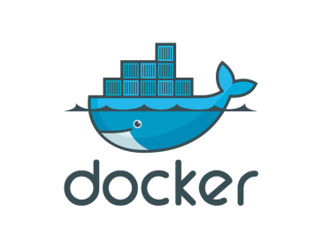
DevOpsとコンテナ管理ソフトウエア
アプリケーション開発者は、OSやインフラを意識することなくアプリケーションを開発し、どこでも実行できるようになる
Build,Ship and Run
Any App,Anywhere
開発しテストが完了したアプリは
すぐに本番環境で実行させることができる
コンテナ
コンテナ
コンテナ
アプリケーション
アプリケーション
アプリケーション
開発・実行環境
ミドルウェア
開発・実行環境
ミドルウェア
開発・実行環境
ミドルウェア
コンテナ管理
コンテナ管理
コンテナ管理
動作保証
動作保証
動作保証
オペレーティング
システム
オペレーティング
システム
オペレーティング
システム
サーバー
（ハードウェア）
サーバー
（ハードウェア）
サーバー
（ハードウェア）
本番環境
テスト環境
開発環境

Slide 24
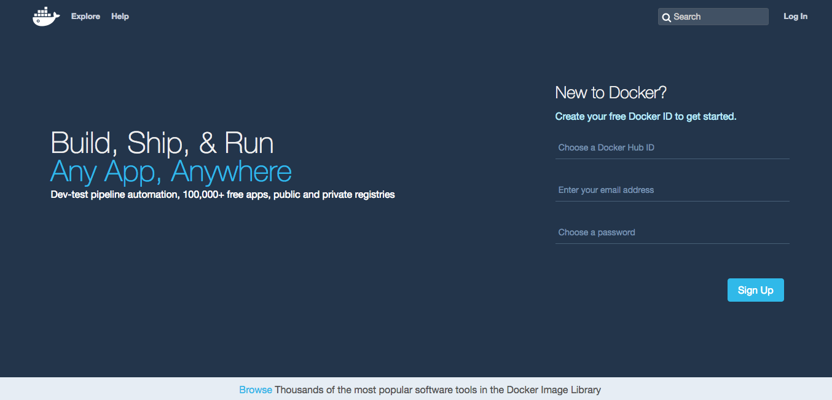
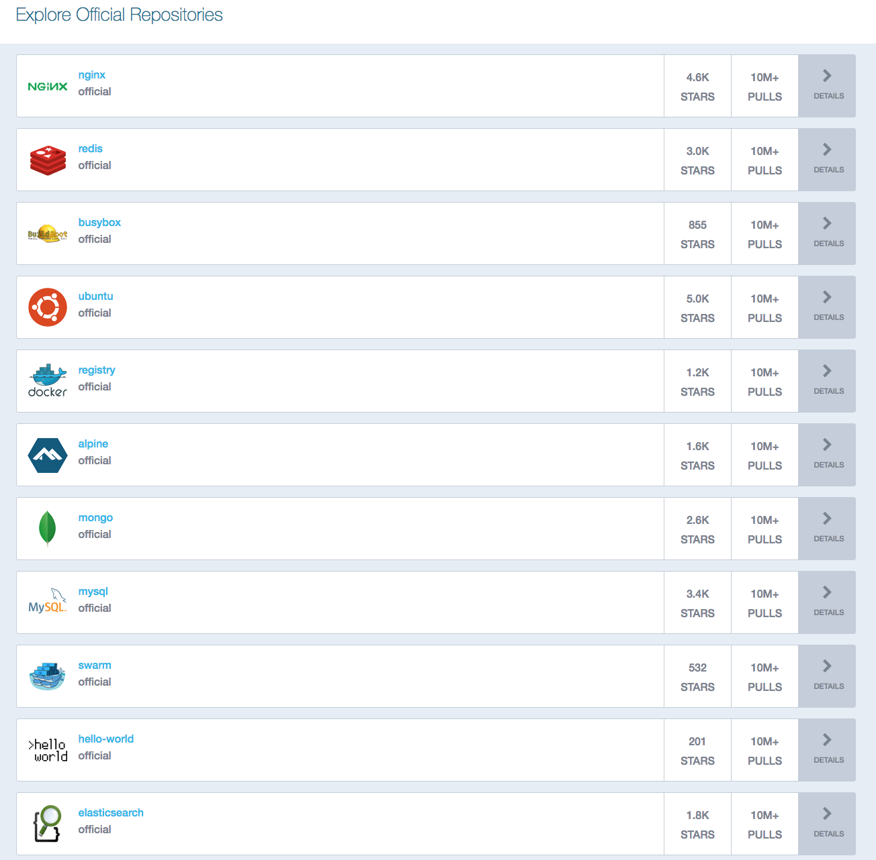
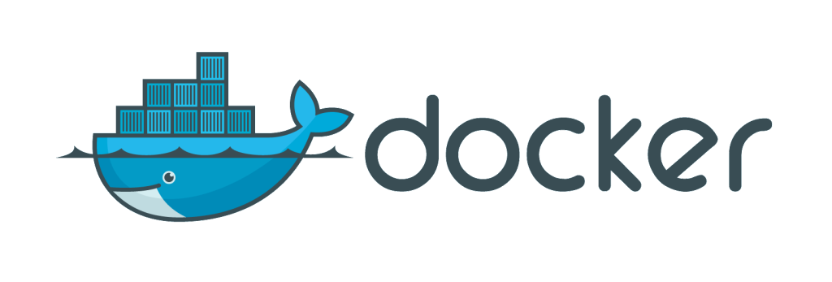
DevOpsとコンテナ管理ソフトウエア
Hub
同一のプラットフォームでなくても動作保証されるので
第三者が作ったコンテナ（アプリケーションと実行環境）
を共有することで、開発のスピードアップを実現できる。

Slide 25
管理運用の範囲
物理マシン
仮想マシン
コンテナ
サーバーレス
アプリケーション
自社で管理運用しなければならない範囲
ランタイム
OS
仮想マシン
物理マシン
サービスとして管理運用を任せられる範囲
オンプレミス
IaaS
PaaS
［コンテナ・サービス］
FaaS
［AWS Lambda等］

Slide 26
FaaS（Function as a Service）
自社所有
IaaS
コンテナ on IaaS
PaaS
FaaS
アプリケーション
アプリケーション
アプリケーション
アプリケーション
連携機能
クラウドサービス事業者が管理
ユーザー企業が管理
ミドルウェア
ミドルウェア
ミドルウェア
ミドルウェア
自動運用機能
自動運用機能
コンテナ管理機能
コンテナ管理機能
コンテナ管理機能
OS
OS
OS
OS
仮想マシン
仮想マシン
仮想マシン
仮想マシン
ハードウェア
ハードウェア
ハードウェア
ハードウェア
AWS EC2 Container Service
Google Container Engine
Microsoft Azure Container Service etc.
AWS Lambda
Google Cloud Functions
Microsoft Azure Functions etc.
Notes:
「サーバーレス」とは、アプリケーションの実行に必要なサーバーのセットアップと管理を気にせず開発できることを意味する言葉で、サーバーを必要としないわけではありません。必要なサーバーなどのインフラはクラウドに管理を任せ、データベース、メッセージング、認証など、開発に必要な機能がサービスとして提供されるのが一般的で、開発者はプログラミングに専念できるようになります。
FaaS（Function as a Service）は、この仕組みをさらに進化させたものです。
イベント・ドリブン方式でサービス（ある機能を実現するプログラム）のコードを書き、それを連係させるだけで、一連の業務処理を実行できる。
実行に必要なサーバーは、このサービスが自動で割り当て、必要に応じてスケールしてくれる。
書いたコードはコンテナ上で実行し、終了すると即座に廃棄される。
コンテナの実行は100ms単位で計測され、使った分のサーバー使用料が課金されるため、一般のIaaSのように使う使わないにかかわらずサーバーを立ち上げている時間に課金されるのと異なり、コスト削減が期待できる。
FaaSを使うことのメリットは、コストの削減、スケーラビリティの確保、インフラの運用管理を不要にすることです。マイクロサービスとも相性が良く、それを実現する手段としても注目されています。
AWSのLambda、GoogleのCloud Functions、MicrosoftのAzure Functions、オープンソースOpenWhiskを使ったIBMのサービスなどがあります。
PaaSとの違いは、PaaSがリクエストごとにアプリケーション全体を起動・終了させる「リクエスト・リプライ方式」を、FaaSは必要なサービス毎に起動・終了させる「イベント・ドリンブン方式」を狙ったものであることです。そのためFaaSで、あらゆるアプリケーションを作れるわけではなく、ECサイトやマーケティング・サイトのように負荷予測が難しく、ダイナミックな負荷の変動に対応しなければならないアプリケーションには向いていると言えるでしょう。。
参考: これからの開発と運用：ビジネスの成功に直接貢献すること

Slide 27
サーバーレスの仕組み
イベント
サービス
サービス
処理
リソース
ブラウザからのアクセス
データベース・アクセス
イベント
イベント
センサーからの発信
機器の制御
プログラムの実行
異常データの送信
レポートの作成
タイマーによる起動
メールによる通知

Slide 28
イベント・ドリブンとコレオグラフィ
オーケストレーション（Orchestration）
コレオグラフィ（Choreography）
指揮者の指示に従う演奏方式
演劇や踊りなどの振り付け
全体の処理の流れを制御する指揮者にあたるプログラムが存在し、指揮者からのリクエストによってサービスを実行し、実行結果をレスポンスとして指揮者に返して処理を継続させるプログラム実行方式。
全体の処理の流れやサービスの呼び出しを制御する指揮者は存在せず、個々のサービスに予め与えられた動作条件や次にどのサービスを起動させるかといった振り付けに従って自律的に動作させるプログラム実行方式。
オーケストレーション・プログラム
リクエスト
リプライ
サービス
（アプリケーション機能）
サービス
（アプリケーション機能）
リクエスト・リプライ方式で実行されるのが一般的
利用する全てのサービスは、指揮者であるプログラムが処理の順序や得られた結果に続く処理を制御。
各サービスは、そのサービスを制御する指揮者が行っている同一の処理のためだけに利用され、他の指揮者が制御する別の処理を引き受けて実行することはない。
サブルーチン・コールやメソッド・インボケーション（呼び出し）と同様の考え方。
イベント・ドリブン方式に向いている
イベントの発生によって特定の業務処理サービスが駆動される方式。 イベントの例
  新規に注文が入った
  倉庫に商品が入庫した
  新規顧客が登録された など
発生したイベントを他のサービスに通知することで､必要な処理を継続的に実行させる。
FaaS：Function as a Service
イベントドリブン方式でアプリケーションを実行させることができるクラウドサービス
AWSのLambda、MicrosoftのAzure Functions、GoogleのCloud Functionsなど
Notes:
【図解】コレ１枚で分かるイベント・ドリブン方式
ある業務で一連のサービス（特定の業務を処理するプログラム）を連結させて全体の処理を行う方式に、オーケストレーション（Orchestration）とコレオグラフィ（Choreography）があります。
前者は、指揮者の指示に従って各演奏者が担当する楽器を演奏するように、全体の処理の流れを制御する指揮者にあたるプログラムが存在し、そこからのリクエストによってサービスを実行し、実行結果をレスポンスとして指揮者に返して処理を継続させる方式で、リクエスト・リプライ方式と呼ばれています。
各サービスは、そのサービスを制御する指揮者が受けもっている特定の処理のためだけに利用され、他の指揮者が制御する別の処理を引き受けて実行することはありません。そのため処理が増えれば、指揮者のプログラムもその数必要となり、同時に多くのサービスが駆動されます。
一方、後者は、演劇や踊りで演技者に予め振り付けが行われるように、個々のサービスに予め動作条件や次にどのサービスを起動させるかといった設定が与えられており、それに従って、各サービスが自律的に動作する方式です。
この方式は、何らかのイベントの発生によって特定の業務処理サービスが駆動される場合が多く、イベント・ドリブン方式と呼ばれています。イベントには、「新規注文が入った」、「商品が入庫した」、「新規顧客が登録された」などがあります。
リクエスト・リプライ方式は、指揮者が関知できないタイミングで行われた処理や、予期できないタイミングで発生したイベントを検知して対応することは難しく、処理ができなかったりタイミングが遅れたりといったことが起こります。一方、イベント・ドリブン方式では、イベントの発生時に次に続くサービスに即座に通知できますので、処理タイミングを遅らせることはありません。また、イベントが増えても、必要なサービスだけが起動されますので、システム資源の消費量は少なく、負荷の変動にも柔軟に対応できます。このサービスを先に紹介したマイクロサービスにしておけば、開発や運用を効率よく行うことができます。

Slide 29
マイクロサービス（Micro Service）
モノシリックなアプリケーション
マイクロサービス化されたアプリケーション
巨大な１枚岩のような
Webブラウザ
Webブラウザ
Webブラウザ
Webブラウザ
Webブラウザ
Webブラウザ
アプリケーション・インスタンス*
ユーザー・インターフェイス
ユーザー・インターフェイス
顧客管理
顧客管理
個別データ
注文管理
注文管理
在庫管理
在庫管理
出荷管理
個別データ
個別データ
出荷管理
共有データ
個別データ
マイクロサービス
一連の注文処理は問題なく処理
注文が増えれば、インスタンスを増やすことで対応
機能変更が生じればアプリケーション全体を再構築
各マイクロサービスはインスタンスもデータも独立処理
各マイクロサービスは個別に変更や置き換えが可能
マイクロサービス毎に異なるチームで対応可能
インスタンス：メモリー上に展開して処理・実行できる状態となっているプログラムやデータ
Notes:
ソフトウェアは様々な機能を組み合わせることで、必要とされる全体の機能を実現します。
例えば、オンライン・ショッピングの業務を処理するソフトウェアは、ユーザー・インタフェースとビジネス・ロジック (顧客管理、注文管理、在庫管理など) という特定の業務を処理する機能を組合せることで実現します。必要なデータは、すべてのロジックで共有するデータベースに格納され、各ロジックはひとつのソフトウェアの一部として組み込まれます。もし、複数の注文があれば、その注文の単位でソフトウェアを並行稼働させることで対応できます。このようなソフトウェアをモノシリック（巨大な一枚岩のような）と呼びます。
ただ、このやり方では、商品出荷の手順や決済の方法が変わる、あるいは顧客管理を別のシステム、例えば外部のクラウド・サービスを利用するなどの変更が生じた場合、変更の規模の大小にかかわらず、ソフトウェア全体を作り直さなければなりません。また、変更を重ねるにつれて、当初きれいに分かれていた各ロジックの役割分担が曖昧かつ複雑になり、処理効率を低下させ、保守管理を難しいものにしてゆきます。さらにビジネスの拡大によって注文が増大した場合、負荷が増大するロジックだけ処理能力を大きくすることはできず、ソフトウェア全体の稼働数を増やさなくてはならず、膨大な処理能力が必要となってしまいます。
このようにビジネス環境が頻繁に変わる世の中にあっては、このやり方での対応は容易なことではありません。
この課題に対応しようというのが、マイクロサービス方式です。このやり方は、ソフトウェアを互いに独立した単一機能の部品に分割し、それらを連結させることで、全体の機能を実現しようとするもので、この「単一機能の部品」をマイクロサービスと呼びます。
個々のマイクロサービスは他とはデータも含めて完全に独立しており、あるマイクロサービスの変更が他に影響を及ぼすことはありません。その実行も、それぞれ単独に実行されます。
この方式を採用することで、機能単位で独立して開発・変更、運用が可能になること、また、マイクロサービス単位で処理を実行させることができるので、処理量の拡大にも容易に対応することができます。

Slide 30
クラウドによるコスト改善例
Notes:
30

Slide 31
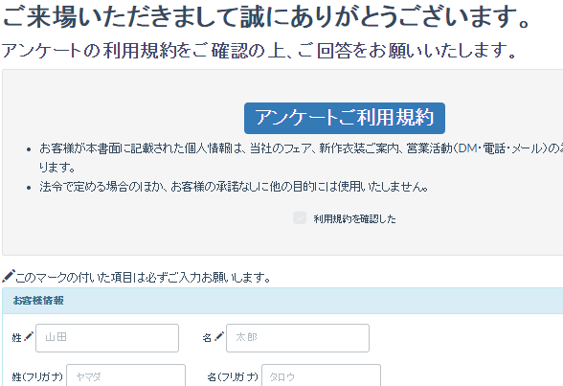
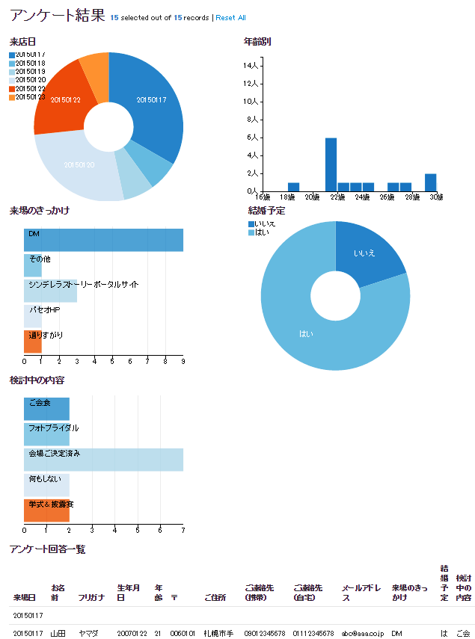
評価対象としたアプリケーション
アンケート登録／集計システム

Slide 32
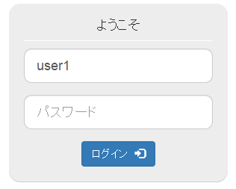
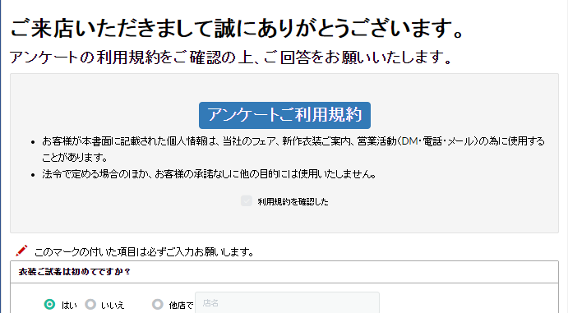
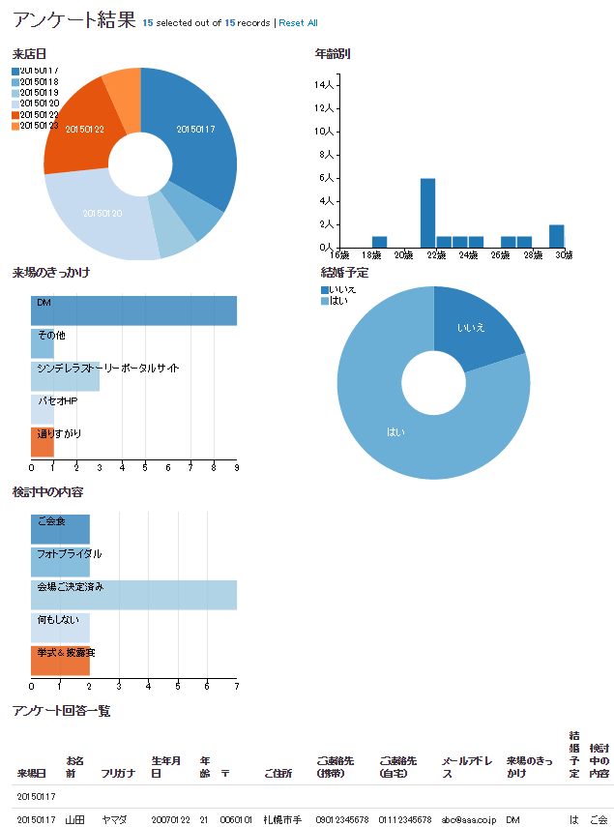
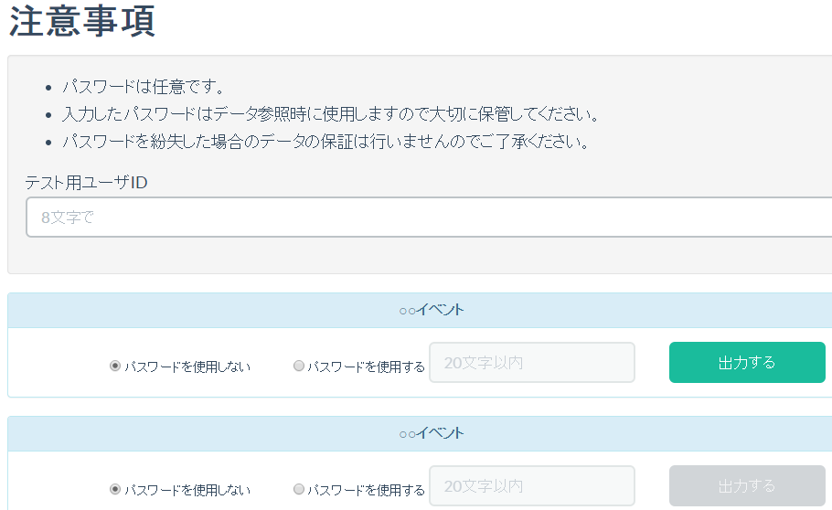
評価対象としたアプリケーション／処理フロー
ログイン画面
認証されたユーザのみ
アクセス可能なページ
店頭用入力画面
Write
店舗入力
Read
ダウンロード
イベント
ダッシュボード画面
Write
Read
よくありがちな
webシステム
イベント用入力画面
集計ファイル作成画面

Slide 33





構築事例：従来型のWebアプリケーション・アーキテクチャ
※2015/3/20時点
APはそのまま移行。ただし、セッション管理等、一部改修が必要な場合がある。
リージョン:東京
＜EC2＞
インスタンスタイプ：t2.micro（最少）
料金：$0.020/1時間
＜ELB＞
料金：$0.027/1時間
+$0.008/1GB
死活監視
Web
AP
DB
EC2
EC2
EC2
Elastic Load
Balancing
EC2
EC2：1台
365日24時間稼働：$175.2
EC2：9台
365日24時間稼働：$1576.8
ELB：1台
365日24時間稼働：$236.52+α
ELB：2台
365日24時間稼働：$473.04+α
Internet
クライアント
EC2
EC2
EC2
EC2
DNS
EC2
冗長化
冗長化
冗長化
年間：約$2049.84
約254,980円
DNSのセットアップが必要
ミドルウェアが必要
（Oracle、 SQLServer、死活監視ソフト等の購入）
DBMSのセットアップが必要

Slide 34







構築事例：AWSサービスを活かしたアーキテクチャ
※2015/3/20時点
リージョン:東京
＜EC2＞
インスタンスタイプ：t2.micro（最少）
料金：$0.020/1時間
＜ELB＞
料金：$0.027/1時間
+$0.008/1GB
＜RDS＞
インスタンスタイプ： t2.micro（最少）
死活監視のソフトウェア不要
基本的に無料／アラーム設定でメール通知
Web
AP
DB
Cloud
Watch
Elastic Load
Balancing
EC2
EC2
RDS(Master)
EC2：4台
365日24時間稼働：$700.8
ELB：2台
365日24時間稼働：$473.04+α
RDS：
365日24時間稼働：$455.52
Route53：
1年間：$26.4（最少）
Internet
クライアント
Route 53
DNS
EC2
EC2
RDS(Slave)
セッション
管理
冗長化
冗長化
DynamoDB
年間：約$1655.76
約198,691円
Route 53に
設定するのみ
ＤＢＭＳはインストール不要
  Ｏｒａｃｌｅ、ＳＱＬＳｅｒｖｅｒ等のライセンス料込
  ＥＣ２の接続先を変更するだけ
冗長構成はＭｕｌｔｉ-ＡＺを選択するのみ

Slide 35








構築事例：AWSサービスを最大限活かしたアーキテクチャ
※2015/3/20時点
Webサーバー機能
3箇所以上で自動複製、容量無制限
リージョン:東京
＜S3＞
料金：$0.0330/GB
+リクエスト数+データ転送量
＜CloudFront＞
料金：$7.2/年 （試算した結果）
<Lambda>
料金：$0
＜DynamoDB＞
料金：$0 （試算した結果）
メールサーバー不要
S3
コンテンツ
Cloud
Watch
入力ページ（HTML）
Cloud
Front
Log等
非公開コンテンツ
Internet
AWS認証
アプリ認証
SignedURL発行
サーバ側アプリ
キャッシュ
SSL証明書
Cognito
クライアント
任意のタイミングで処理実行
負荷分散、障害対策はAWS任せ
Lambda
Node.js
年間：約$7.56
約907円
JavaScript
DynamoDB
テーブル
画面表示は、
クライアント側
アプリ
冗長構成、拡張・データ再配置
はAWS任せ
※条件によって料金は異なります

Slide 36

APIエコノミー
Notes:
36

Slide 37
APIエコノミー（1）
プログラムの機能を呼び出し、その実行結果を戻り値として受け取る
アプリケーション
プログラム
アプリケーション
プログラム
APIの呼び出し
API
Application
Program
Interface
戻り値の返信
お店やプレイスポットを検索するFoursquareで取得した位置情報を
Uberに送りタクシーを配車してもらう。
サービスの機能を呼び出し、その実行結果を戻り値として受け取る
サービス
サービス
APIの呼び出し
API
Application
Program
Interface
戻り値の返信

Slide 38



APIエコノミー（2）
サービス
サービス
サービス
サービス
サービス
API
API
API
API
API
API連携
API連携
API連携
サービス
サービス
サービス
独自機能
独自機能
独自機能
Foursquare+Uber
会計管理+地方銀行
自動車会社+損害保険
FoursquareからUberで車を手配
観光地での迅速な配車サービス
リアルタイムの会計情報で与信
中小企業への迅速な融資
運転の丁寧さで保険料率を変動
支払リスクの低減と事故の削減

Slide 39
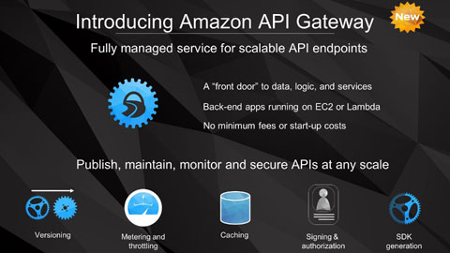
API Gatewayサービス
IBM
サービス
サービス
サービス
API
API
API
API Gatewayサービス
APIの作成
APIの配布
APIの保守
AWS
APIの監視
APIの保護
API
API
API
サービス
サービス
サービス
Notes:
https://aws.amazon.com/jp/api-gateway/
もちろんAmazonも、APIに注目しています。IBMとよく似たサービスの提供を始めました。

Slide 40
超高速開発ツール
Notes:
40

Slide 41
超高速開発ツール
自社所有システムによる
インフラ・プラットフォーム構築
手組によるアプリケーション開発
クラウド
手組によるアプリケーション開発
クラウド
超高速開発
ツール
加速するビジネス・ニーズの変化に即応
新規アプリケーションの開発期間の短縮
日々改善に対応できる保守・改修の実現
業務プロセス可視化による属人性の排除
経営視点を持ちビジネス・ゴールを設定できる能力
業務を分析・整理して、業務プロセスを描ける能力
現場のニーズを引き出せるファシリテーション能力
Notes:
ハードウェア性能の劇的な向上やクラウドの普及に比べ、アプリケーション開発は、それに見合う生産性の向上を果たしてきたとは言えません。この課題を解決する手段として「超高速開発ツール」が注目されています。
超高速開発ツールは、業務の手順や帳票の書式、画面のレイアウトを入力すれば、プログラムやデータベースを自動で生成してくれます。プログラミングのスキルがなくてもアプリケーションを開発ができるので、現場のアイデアをすぐに形にする、あるいはニーズの変化に即応して、日々の継続的な改修や改善が容易になります。また、業務手順を入力すれば自動でプログラミングされるので、業務プロセスが可視化され、プログラマーによる属人化も排除できます。
ただ、アプリケーション開発の全工程をカバーするものではありません。例えば、ビジネス・ゴールの設定や業務分析、さらには、ユーザーを巻き込んで業務要件を明確にするための議論、品質管理を含めたプロジェクト管理、ユーザーの使い勝手や非機能要件への対応などはこれまでと変わりません。また、画面設計や操作性の自由度も下がります。一方で、概要設計・詳細設計・コーディング・テストなどの人手のかかる工程は大幅に工数を減らすことができます。
このような特徴から、新たなアプリケーションを開発する場合には、工数削減の効果は限定的ですが、一度作ったアプリケーションの保守・改修の生産性は大幅に向上することが期待できます。また、予め仕様が厳格に定められた大規模システムを納期通りに開発するといった用途となると使い勝手が悪いかもしれません。一方で、小規模で変更が頻繁に求められる、あるいは要件を詰めながら開発も並行して進めなくてはならない場合には効果的で、アジャイル開発と組み合わせることで、さらにその真価を引き出すことができるでしょう。
あるSI事業者では、超高速開発ツールを受託開発に使ったことで、最新の開発環境に限界を感じているが、業務に精通しファシリテーション能力に秀でたシニアのエンジニアに、さらなる活躍の場を与えられたとのことでした。

Slide 42
まとめ
Notes:
42

Slide 43
お客様と自分たちのビジネス価値を再定義する
お客様のビジネス価値は ビジネス・プロセスとデータ
自社資産・自社運用
ビジネス・プロセス
ビジネス・プロセス
ビジネス・プロセス
ビジネス・プロセス
データ
データ
データ
データ
アプリケーション
アプリケーション
アプリケーション
アプリケーション
SaaS
API
FaaS
超高速開発ツール
プラットフォーム
プラットフォーム
PaaS
PaaS
インフラストラクチャ
IaaS
お客様のビジネス価値を実現する手段は 使用 へシフト
サービス・運用委託
1960〜
2010〜
2015〜
2016〜

Slide 44
お客様が開発と運用に求めていること
情報システムの
品 質
新しいビジネス・プロセスに対応し
データをいち早く生みだすために
成 果
スピード
最大
生産量
できるだけ作らないで使用の拡大へシフトする

Slide 45
ビジネスと人の役割
ビジネス価値の創出
ビジネス
サービス
として利用
人間の役割が拡大する領域
ITを活かした経営・事業戦略の策定
ITを活かしたビジネスの開発
システム全体の企画・設計
アプリケーション開発者から
ビジネス・アーキテクトやコンサルへの転換
手段の提供
アプリケーション
保守
運用
開発
機械の役割が拡大する領域
プラットフォーム
導入
構築
ミドルウェア
クラウド・コンピューティング
サーバーレス・アーキテクチャ
人工知能を活かした自動化・自律化
オペレーティング・システム
インフラストラクチャー
ハードウェア
運用技術者から
システム・アーキテクトやSREへの転換
ネットワーク
データセンター

Slide 46
運用技術者からSREへ
運用技術者
Operator / Operation Engineer
積極的にソフトウェアで置き換えていく
  クラウド・サービス
  自動化/自律化ツール
ビジネスもアプリも要件がどんどん変わっていくので、継続的に改善、手作業をソフトウェアに置き換えていく必要がある
ITの実務上の利用方法について問い合わせを受けて対応する窓口業務
定められたオペレーションを繰り返し実施する定常業務
ITに関するトラブルに対応する障害対応業務
インフラ（ネットワークやOS・ハードなどの基盤部分）に関する管理業務（構成管理やキャパシティ管理など）
変更への即応性や信頼性の高いシステム基盤を設計
運用管理の自動化/自律化の仕組みを設計・構築
開発者が利用しやすい標準化されたポリシーやルールの整備
組織横断的なインフラ整備
作業者から
ソフトウェアエンジニア
への変身！
SRE
Site Reliability Engineer
参考になる記事：
http://japan.zdnet.com/article/35090649/
http://torumakabe.github.io/post/bookreview_site_reliability_engineering/

